Slide 1
Lageroptimering
Notes:
HENJ
Samlet præsentation ca. 38 min

Slide 2
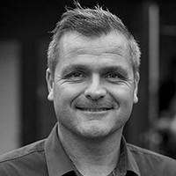
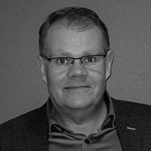
Indlægsholdere
Henrik Lakman
Teamleder VMI & Mercherfunktion
Henrik Jørgensen
Salgschef Industri kompetence
Notes:
3 Min HLAK - HENJ
Præsentation af foredragsholderne med navn, titel og arbejdsområde ved LM
Henrik Lakman Teamleder Industri kompetence mercher og automatløsninger
Henrik Jørgense salgschef industri kompetence

Slide 3
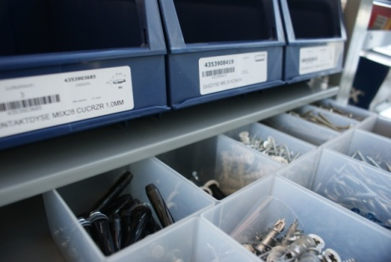
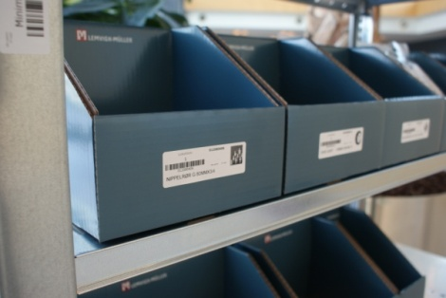
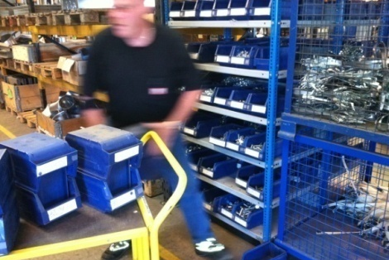
Agenda:
Succeskriterier
Udfordringer
Tendenser i markedet
Løsningsmuligheder
Besparelse ved lageroptimering
Hvordan opnår man succes med lageroptimering?
Afrunding og spørgsmål
Notes:
3 min – HENJ
Budskabet med denne præsentation
Berette om hvilke løsningsmuligheder LM kan tilbyde set i lyset af de udfordringer kunderne oplever omkring indkøb og lageroptimering, i forhold til de tendenser vi oplever i markedet
Overordnet gennemgang af løsningsmulighederne med de fordele og udbytte der for jer som kunder
LMs erfaringer med hvordan i som kunder opnår succes med lageroptimering
Spørgsmål og dialog

Slide 4
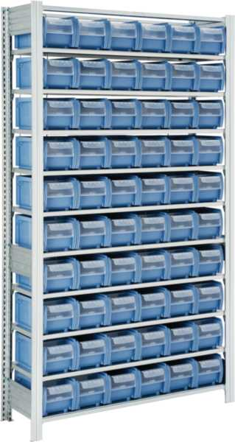
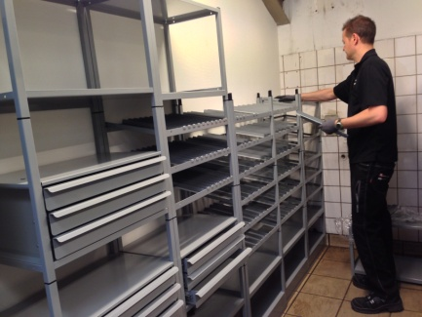
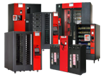
Succeskriterier:
Bundlinjen
Forbedre konkurrenceevnen
Frigøre tid til produktion
Fleksibilitet / omstillingsparathed
Produktionsomkostninger
Lageromkostninger
Notes:
2 min HENJ
Overskrift beslutningstagerens succeskriterier
Hvilke parameter bliver i målt på hjemme i virksomhederne
Nogle af de svar vi bliver mødt med er følgende

Slide 5
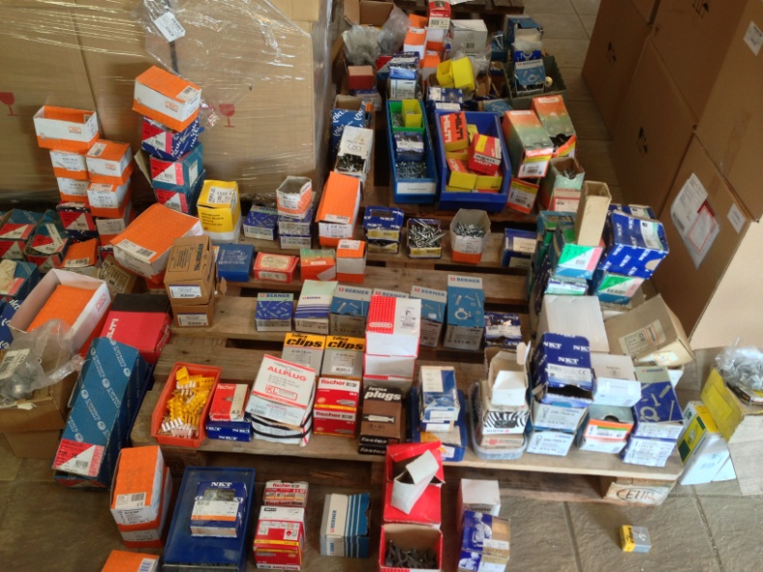
Udfordringer:
Omkostninger ved håndtering af forbrugsvarer
Fleksibilitet
Mange leverandører/indkøb
Varens tilgængelighed
Svind / forbrug
Efterkalkulation på opgaver og projekter
’Walk and talk’-tid i virksomheden/byggepladsen
Notes:
2 Min – HENJ
Erfaringer fra vores kunder hvad holder dem vågne om natten

Slide 6
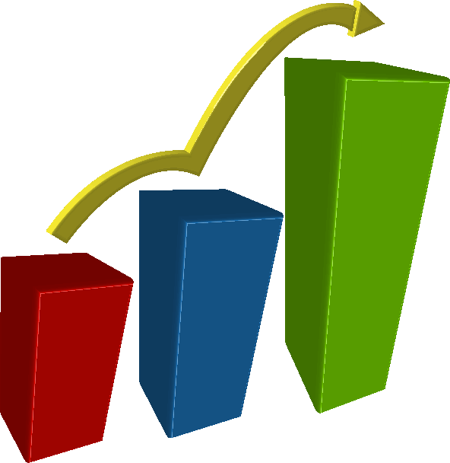
Tendenser i markedet:
Fokus på konkurrenceevne
Fokus på omkostninger
Automatisering
Digitalisering
Globalisering
Mangel på kvalificeret arbejdskraft
Sporbarhed og kvalitetskrav
CSR - miljøbevidsthed
Notes:
2 – 3 min – HENJ
Hvilke trends hører vi som være oppe i tiden fra kunderne

Slide 7
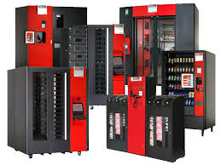
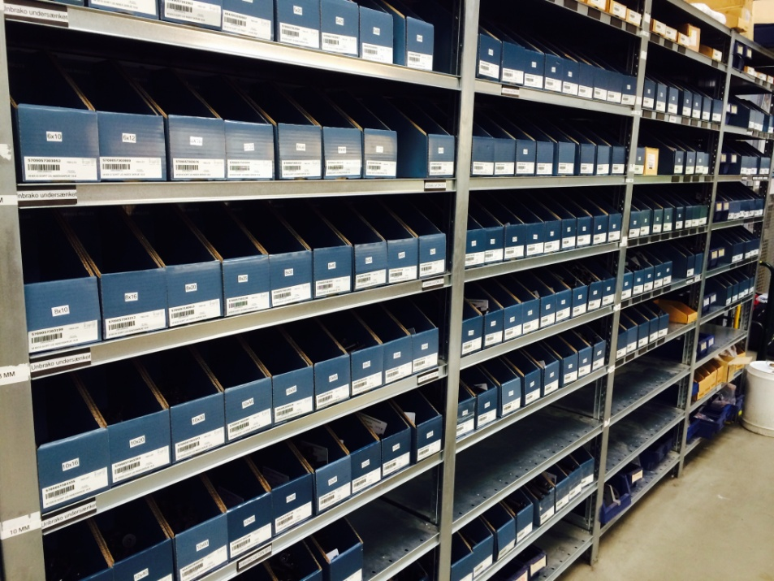
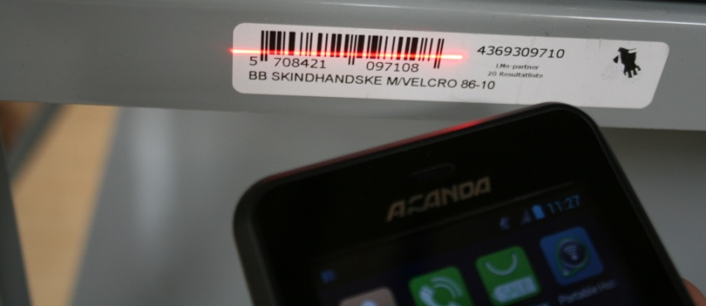
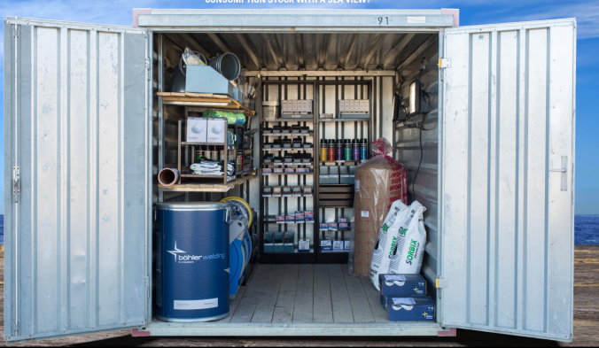
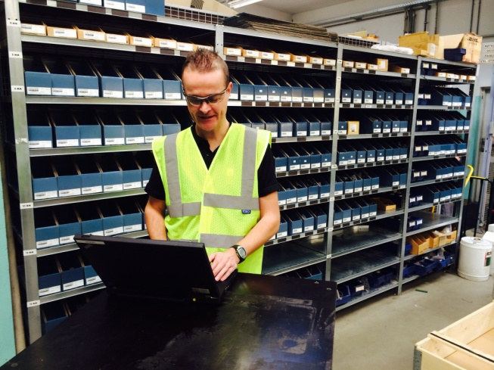
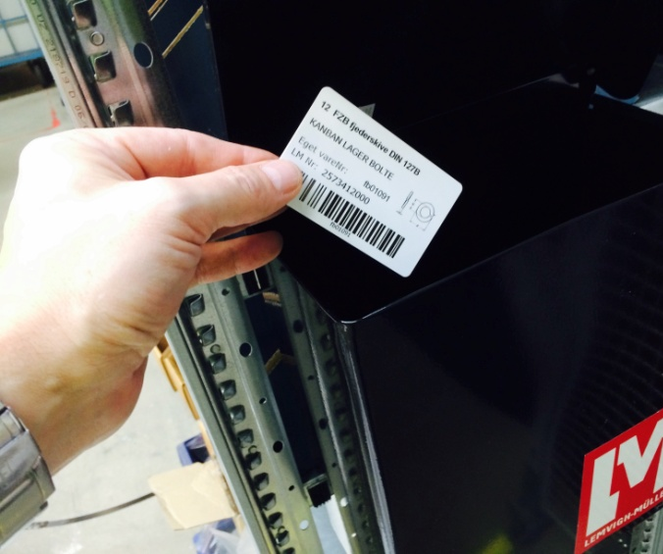
Løsningsmuligheder:
VMI2box/alm. lagerløsning
Scan to web
Robo Crib lagerautomater
Fleksibel/mobil lagerløsning
Mercher-løsning / lageropbygning
Kanban- løsning
Notes:
1 min - HLAK
LM har en bred vifte af muligheder for at understøtte vores kunder i at imødegå nogle af de nævnte udfordringer
Her kan LM tilbyde forskellige lageroptimeringsløsninger – hver enkelt af løsningerne kan enten stå alene eller kombineres efter behov
Alle løsninger skræddersys individuelt efter jeres behov efter behovsafdækning og tæt dialog

Slide 8
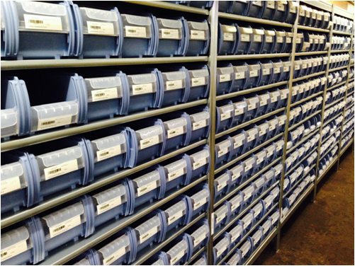
VMI2BOX/Kanban-lager:
Fordele:
Fleksibel løsning der matcher individuelle behov
Mercher-løsning/opbygning af lager
Scan to web/Kanban-løsning
VMI2box til større mængder f.eks. befæstelse
Udbytte:
Styr på lageret
Minimering af håndteringsomkostninger
Forøget tilgængelighed af forbrugsmaterialer
Notes:
2 min – HLAK
2 Boks lageret er en løsning specielt til mængdevarer med højt forbrug, løsningen består af 2 kasser som oftest er placeret bag hinanden i en reol – når den forreste kasse er tom placeres den på et forudbestemt sted, hvor men efter et givet interval genbestiller efter de tomme kasser. Herefter placeres den genopfyldt kasse i reolen baf´g den kasse der er forbrug på
Kan Ban systemet er hvor man placere et plastickort i kassen fra 2 kassesystemet hvor man i stedet for at scanne den tomme kasse scanner kortet og derved generere en ordrer

Slide 9
Fleksibel/mobil lagerløsning:
Fordele:
Fleksibelt
Lager placeres tæt på forbrugssted
Kan serviceres af merchere
Scanner løsning
Nøgleboks til natleveringer
Udbytte:
Øget tilgængelig
Minimal ’walk and talk’-tid
Minimering af spild
Minimering af transportomkostninger
Notes:
2 Min – HLAK
Dette lager er en typisk midlertidig løsning som anvendes på byggepladser, projekter der strækker sig over et større geografisk område
Løsningen kan kombineres med mercheropfyldning, scan to web eller en to boks løsning
Forklar begrebet walk and talk tid

Slide 10
Mercher-løsning:
Fordele:
Lemvigh-Müller overtager håndtering af lager
Merchere vedligeholder lager
Opbygning af lager efter ønsker
Mercher opretter og nedlægger varer direkte
Udbytte:
Frigivet tid - op til 100 % af håndtering
Altid varen på lager
Skræddersyet løsning
Notes:
4 min – HLAK
Hans Jørgen Vilkes fabrikschefen ved System Cleaners underbygger her hvordan en mercher- / lagerløsning frigør tid ved kunden

Slide 11
Scan to Web:
Fordele:
Direkte generering af ordrer på lageret
Overskueligt for brugeren
Fleksibel anvendelse
Nem adgang til LM’s varesortiment
Udbytte:
Let generering af indkøb/ordrer
Spare den interne ordrefunktion
Bestille varer til kl. 18.00
Levering over natten, varer fremme inden kl. 07.00
Notes:
2 Min
Scan to web løsningen kan anvendes med en separat scanner, smartphone eller tablet yderligere er en merhcherløsningen
Det er ligeledes muligt at anvende løsningen til at holde styr på timeseddler og forbrug på den enkelt opgave

Slide 12
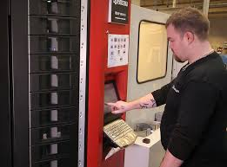
Auto Crib-lagerautomater:
Fordele:
Statistikker på forbrug
Automatisk genbestilling ved min.
24/7/365 tilgængelighed
1-3 års tilbagebetalingstid af automat
Håndtering af 5-10.000 artikler
Håndtering af mange leverandører
Udbytte:
20-35 % besparelse
Håndtering af dyrt specialværktøj
Registrering på medarbejder/projekt
Ordregenerering direkte ved leverandør
Notes:
4 min
Kristian som er tekniker ved KM Rustfri beretter her hvordan en lagerautomat fra LM har frigivet tid hos vores kunde KM Rustfri, samt hvor ukompliceret det er at bruge automaten
Prisen for en automatløsning starter ved ca 150.000 dkr alt efter konfiguration

Slide 13
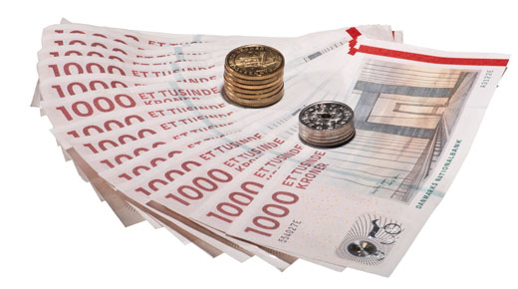
Eks. på besparelse ved lageroptimering
Eksempel på besparelse ved lagerautomat:
Forbrug pr år: 600.000 Dkr
Ordrer pr md. 4 Stk.
Ordrer størrelse 12.000 Dkr
Antal operatører: 10 Stk.
Lagerbesøg pr dag 2 Stk. a 15 min (’walk and talk’-tid )
Automatløsning 2 Stk. a 5 min (’walk and talk’-tid )
Reduceret forbrug 5 %
Besparelse pr år 132.000 Dkr
Notes:
5 Min – HENJ
Eksempel på besparelse beregnet udelukkende på walk and talk tid og en 5 % reduktion af forbrug
Her kan kobles langt flere parameter på så som nedbrud – ukurens – reduceret lagerbinding – færre og større ordrer

Slide 14
Eks. på besparelse ved lageroptimering
Eksempel på besparelse ved lagerautomat:
Forbrug pr år: 600.000 Dkr
Antal produktionsstop 25 stk.
Gens. Tid pr stop 180 min
Reduktion i produktionsstop til 5 stk.
Reduceret forbrug 10 %
Besparelse pr år 56.000 Dkr
Notes:
5 Min – HENJ
Eksempel på besparelse beregnet udelukkende på færre produktionsstop og en 10 % reduktion af forbrug
Her kan kobles langt flere parameter på så som ukurens – reduceret lagerbinding – færre og større ordrer
Vi har et beregningsskema hvor vi kan regne besparelser ud på flere parameter

Slide 15
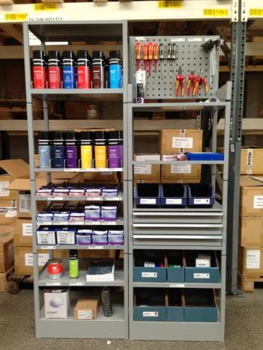
Succes med lageroptimering:
Hvordan:
Skab positiv tilgang til projektet
Involvering af alle interessenter
Grundig behovsafdækning sammen med brugere
Udarbejdelse af projektplan og aftale
Evaluering af forløb
Udbytte:
Velmotiverede og glade brugere
Plan sikrer overblik
Frigjort tid til ”spændende” opgaver
Bundlinje
Notes:
4 Min – HENJ
Vores erfaringer med at skabe succes med lageroptimerings projekter win – win for begge parter
Obs på kulturen i virksomheden
Inddrager brugerne i hele processen
Kommunikation positiv kommunikation
Effekten opnås kun når alle er enige / samarbejder om at opnå resultatet
Produktion og lager /

Slide 16
Spørgsmål &
dialog
Notes:
2 Min – HENJ / HLAK
Hvis i har lyst til at vide mere omkring mulighederne er i velkommen til at tage en brochure på de to standere der står her ved siden af.
Hvis i ikke vil ”slæbe” rundt på brochurerne så sender vi gerne link til dem så de kan hentes elektronisk
Både Henrik og jeg er til rådighed for en snak efterfølgende

